Slide 1
令和８年度大学入学者選抜に係る大学入学共通テスト説明協議会
資料１
令和８年度大学入学共通テストについて

Slide 2
本日の説明内容
Ⅰ 令和８年度大学入学共通テストについて
１ 主な日程 ・・・・・・・・・・・・・・・・・・・・・・ スライド３
２ 出題教科・科目等 ・・・・・・・・・・・・・・・・・・ スライド４
３ 受験教科等の事前登録 ・・・・・・・・・・・・・・・・ スライド８
４ 解答用紙（「地理歴史、公民」及び「理科」） ・・・・・・・ スライド９
Ⅱ 令和８年度試験情報
スライド18

Slide 3
Ⅰ 令和８年度大学入学共通テストについて
１ 主な日程
事項 | 日程
マイページの作成 | 令和７年 ７月 １日（火） ～ １０月 ３日（金）
受験上の配慮申請 | ７月 １日（火） ～ １０月 ３日（金）【郵送のみ】
出願 （出願内容の登録・ 検定料等の支払い） | ９月１６日（火） ～ １０月 ３日（金）
出願内容の確認・訂正 | １０月１０日（金） ～ １０月１７日（金）
受験票の取得・印刷 | １２月１０日（水） ～
大学入学共通テスト 本試験 （追試験） | 令和８年 １月１７日（土）・１８日（日） （１月２４日（土）・２５日（日））

Slide 4
２ 出題教科・科目等
出題教科 | グル ープ | 出題科目 | 試験時間（配点）
国語 |  | 『国語』 | 90分(200点)
地理歴史 |  | 『地理総合，地理探究』 『歴史総合，日本史探究』 『歴史総合，世界史探究』 『公共，倫理』 『公共，政治・経済』 『地理総合／歴史総合／公共』 | 1科目選択 60分(100点) 2科目選択 130分(うち解答時間120分) (200点)
公民
数学 | ① | 『数学Ⅰ，数学Ａ』 『数学Ⅰ』 | 70分(100点)
 | ② | 『数学Ⅱ，数学Ｂ，数学Ｃ』 | 70分(100点)
理科 |  | 『物理基礎／化学基礎／生物基礎／地学基礎』 『物理』 『化学』 『生物』 『地学』 | 1科目選択 60分(100点) 2科目選択 130分(うち解答時間120分) (200点)
外国語 |  | 『英語』 | リーディング：80分(100点) リスニング：60分(うち解答時間30分) (100点)
 |  | 『ドイツ語』 『フランス語』 『中国語』 『韓国語』 | 筆記：80分(200点)
情報 |  | 『情報Ⅰ』 | 60分(100点)
※ 『 』は出題科目を表す
※ “/”区切りは出題範囲を表す

Slide 5
○ 地理歴史，公民の『地理総合／歴史総合／公共』及び 理科の『物理基礎／化学基礎／生物基礎／地学基礎』
・ 『地理総合／歴史総合／公共』
「地理総合」「歴史総合」「公共」 の３つの出題範囲の中から２つを選択解答
（➡解答手順：スライド12・13）
・ 『物理基礎／化学基礎／生物基礎／地学基礎』
「物理基礎」「化学基礎」「生物基礎」「地学基礎」 の４つの出題範囲の中から ２つを選択解答
（➡解答手順：スライド16・17）
【留意点】
○ 『地理総合／歴史総合／公共』及び『物理基礎／化学基礎／生物基礎 ／地学基礎』は，それぞれ科目数としては１科目であることに注意
○ 解答する出題範囲の順序，時間配分は自由だが，解答時間60分の中で 必ず２つの出題範囲を解答する

Slide 6
解答方法を誤ると適切に採点されません
【誤った解答方法の例：２科目受験で２科目とも同じ科目を選択】
地理歴史，公民において，２科目とも『地理総合／歴史総合／公共』 を選択
・ 第１解答科目 → 「地理総合」のみ解答
・ 第２解答科目 → 「歴史総合」のみ解答
理科において，２科目とも『物理基礎／化学基礎／生物基礎／地学基礎』を選択
・ 第１解答科目 → 「物理基礎」と「化学基礎」を解答
・ 第２解答科目 → 「生物基礎」と「地学基礎」を解答
※ 解答用紙に正しくマークされていない場合の採点の取扱い等については、12月上旬に大学入試センターのウェブサイトに掲載する「受験上の注意」や「解答科目欄及び出題範囲欄の不適切なマーク例」を確認

Slide 7
○ 地理歴史，公民で２科目受験する場合
【留意点】
６科目から最大２科目を選択解答するが、選択できない科目の組合せがある
【２科目を選択する場合の組合せ一覧表】
○は選択可能な組合せ，×は選択不可な組合せ
（解答順は順不同） |  | （ｂ）必履修科目と選択科目を組み合わせた出題科目 |  |  |  |  | （ａ）必履修科目を組み合わせた出題科目
 |  | 『地理総合， 地理探究』 | 『歴史総合， 日本史探究』 | 『歴史総合， 世界史探究』 | 『公共，倫理』 | 『公共， 政治・経済』 | 『地理総合／歴史総合／公共』 （３つのうち２つを解答）
 |  |  |  |  |  |  | 「地理総合」 と 「歴史総合」 | 「地理総合」 と 「公共」 | 「歴史総合」 と 「公共」
（ｂ） | 『地理総合，地理探究』 |  | ○ | ○ | ○ | ○ | × | × | ○
 | 『歴史総合，日本史探究』 | ○ |  | ○ | ○ | ○ | × | ○ | ×
 | 『歴史総合，世界史探究』 | ○ | ○ |  | ○ | ○ | × | ○ | ×
 | 『公共，倫理』 | ○ | ○ | ○ |  | × | ○ | × | ×
 | 『公共，政治・経済』 | ○ | ○ | ○ | × |  | ○ | × | ×
○ （ｂ）の５科目から計２科目を受験する場合
→ 『公共，倫理』と『公共，政治・経済』の 組合せは不可
○ （ａ）と（ｂ）の５科目から１科目の計２科目を 受験する場合
→ 『地理総合/歴史総合/公共』 の中で選択解答 するものと同じ名称を含む科目は選択不可

Slide 8
３ 受験教科等の事前登録
○ 受験教科及び科目数等については，出願時に登録する必要がある
① 受験教科
② 「地理歴史，公民」の受験科目数
③ 「理科」の受験科目数
④ 「外国語」の別冊子試験問題の配付希望
【留意点】
「地理歴史，公民」及び「理科」については，あらかじめ登録した科目数 により試験室を設定し，割り当てを行うため，試験当日に登録した科目数 （１科目又は２科目）を変更することはできない

Slide 9
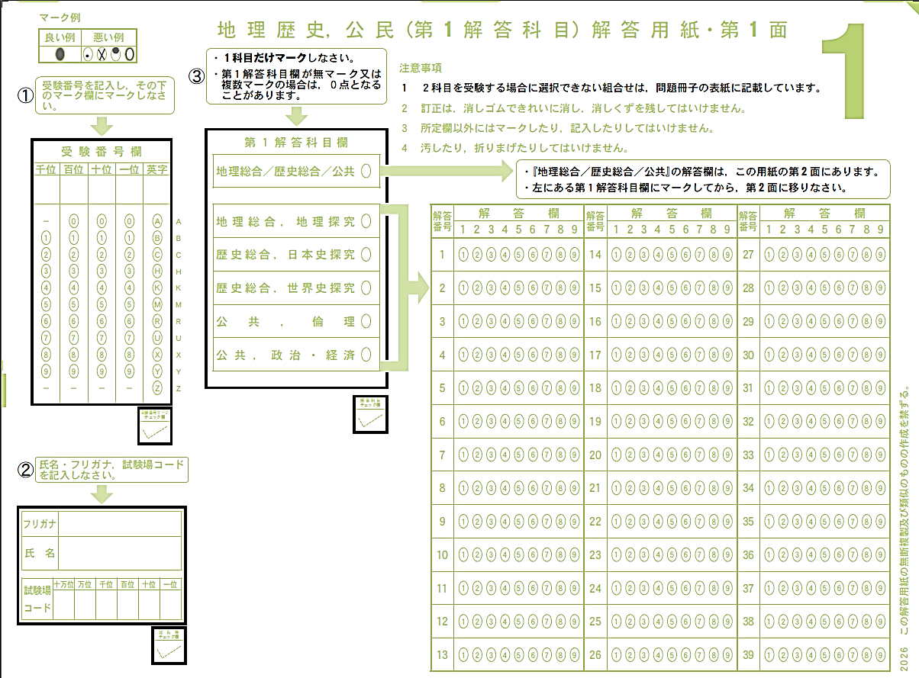
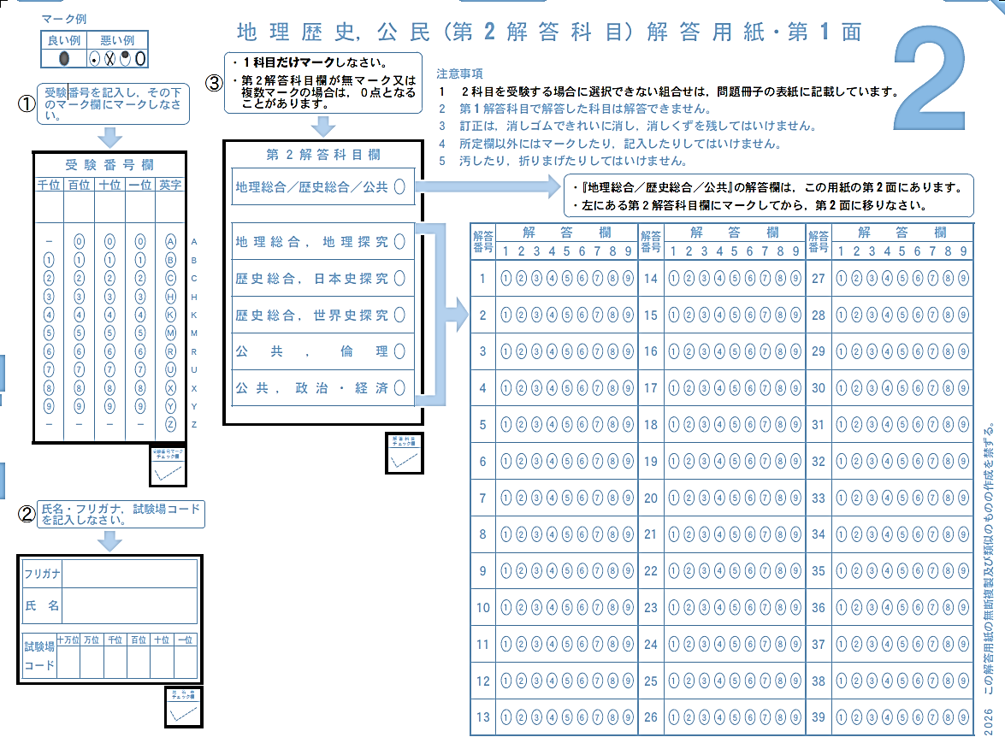
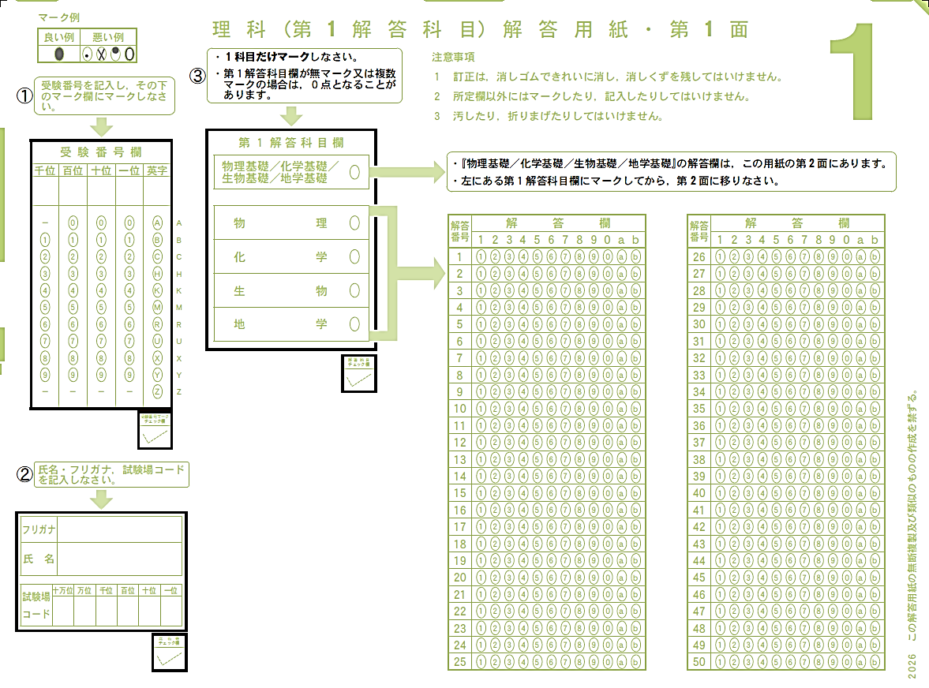
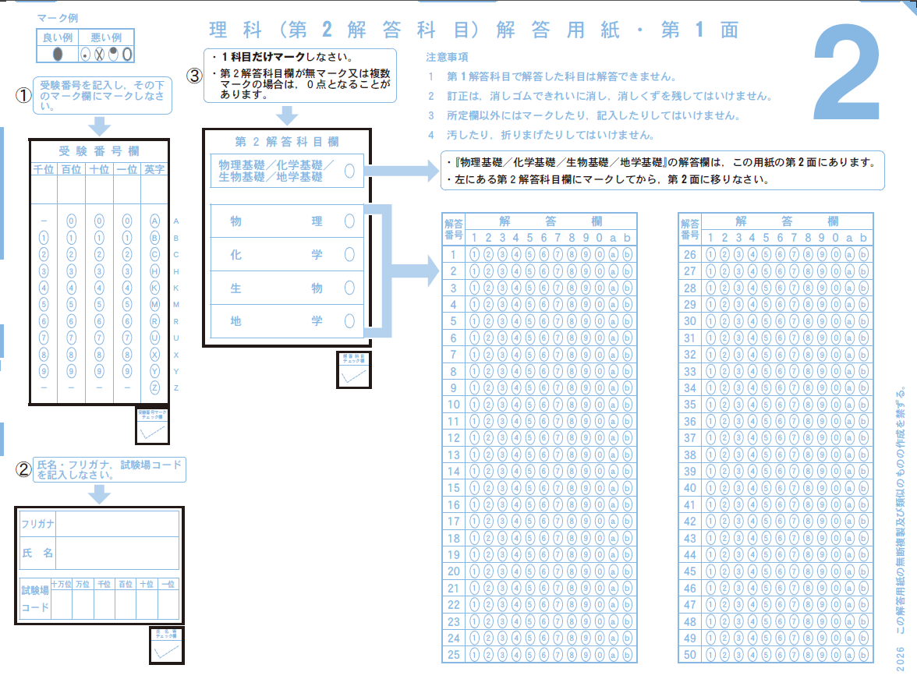
４ 解答用紙（「地理歴史，公民」及び「理科」）
＜第１解答科目＞
＜第２解答科目＞

Slide 10
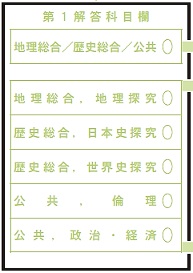
地理歴史，公民。
第１面
解答科目欄には，解答する科目を
1つだけマーク（全受験者）

Slide 11
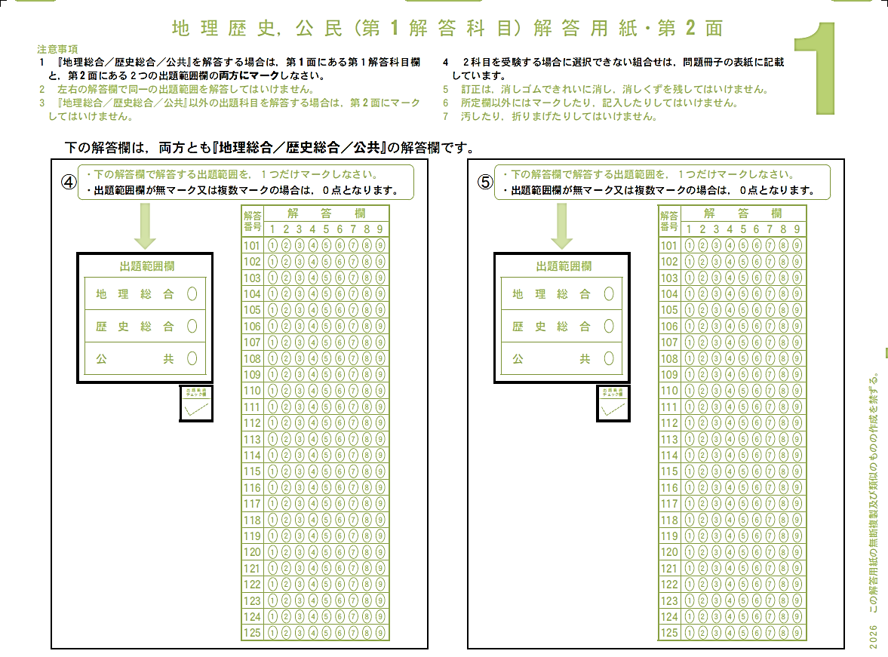
第２面
『地理総合／歴史総合／公共』を解答する場合のみ使用
『地理総合／歴史総合／公共』 を選択解答する場合，必ず第１面の「解答科目欄」と，第２面の「出題範囲欄」の両方にマーク（➡スライド12・13）

Slide 12
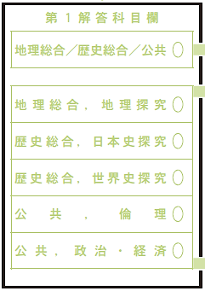

〇 『地理総合／歴史総合／公共』を選択する場合
第１面
【手順①】 第１面で，解答科目欄に解答科目をマーク
※ 解答欄が第２面にあることを解答科目欄の近くに明示

Slide 13
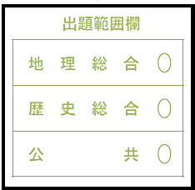
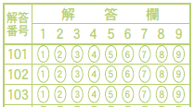
第２面
【手順②】 第２面で，それぞれの出題範囲欄に解答する出題範囲をマーク
（例）「地理総合」と「公共」を選択する場合
【手順③】 対応した解答欄に解答をマーク
※ 第１面に解答する科目と区別するために 第２面は解答番号が１０１から始まる

Slide 14
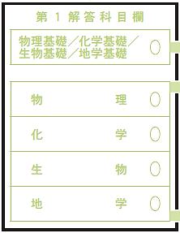
理 科 。
第１面
解答科目欄には，解答する科目を
1つだけマーク（全受験者）

Slide 15
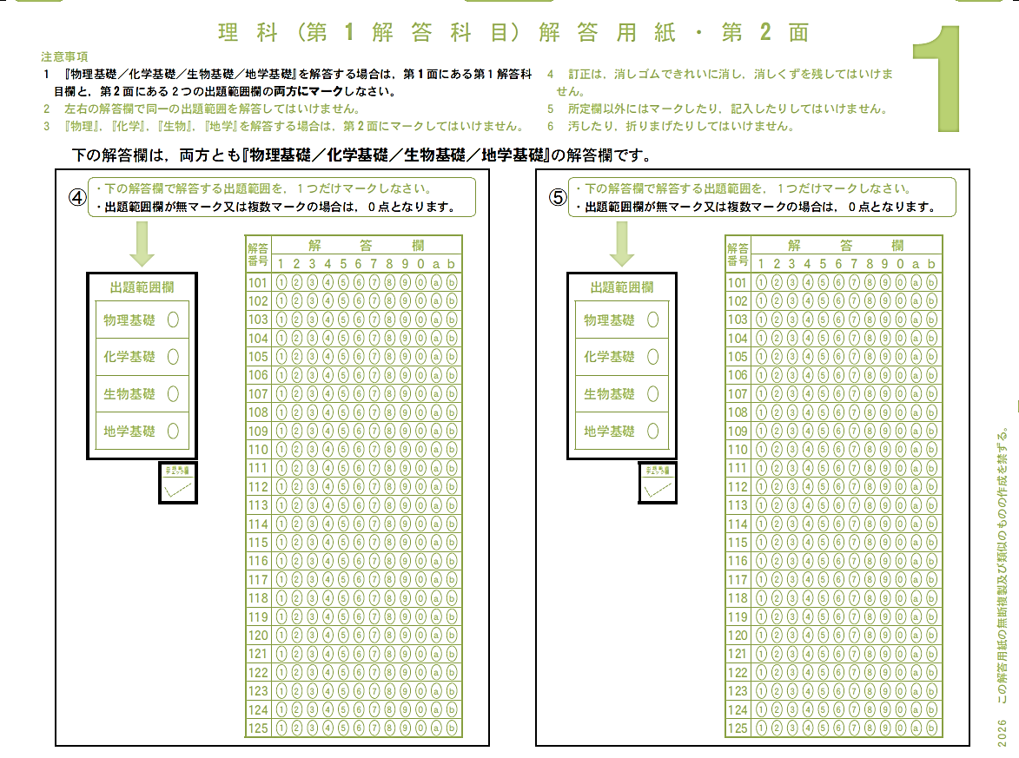
第２面
『物理基礎／化学基礎／生物基礎／地学基礎』を解答する場合のみ使用
『物理基礎／化学基礎／生物基礎／地学基礎』 を選択解答する場合，必ず第１面の「解答科目欄」と，第２面の「出題範囲欄」の両方にマーク（➡スライド16・17）

Slide 16
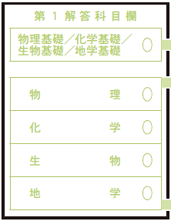
〇 『物理基礎／化学基礎／生物基礎／地学基礎』を選択する場合
第１面
【手順①】 第１面で，解答科目欄に解答科目をマーク
※ 解答欄が第２面にあることを解答科目欄の近くに明示

Slide 17
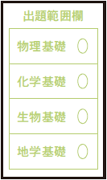
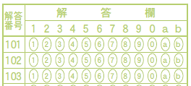
第２面
【手順②】 第２面で，それぞれの出題範囲欄に解答する出題範囲をマーク
（例）「物理基礎」と「化学基礎」を選択する場合
【手順③】 対応した解答欄に解答をマーク
※ 第１面に解答する科目と区別するために 第２面は解答番号が１０１から始まる

Slide 18

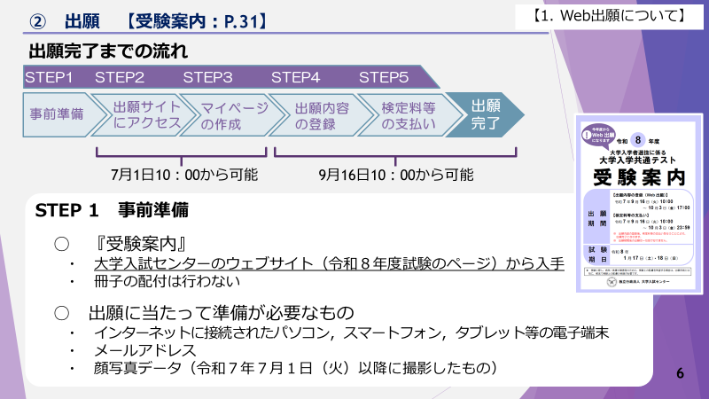
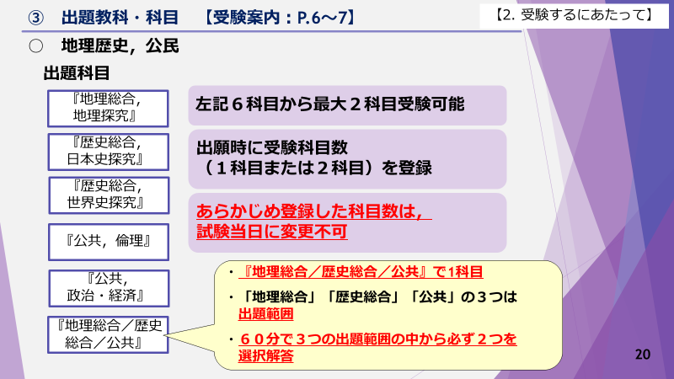
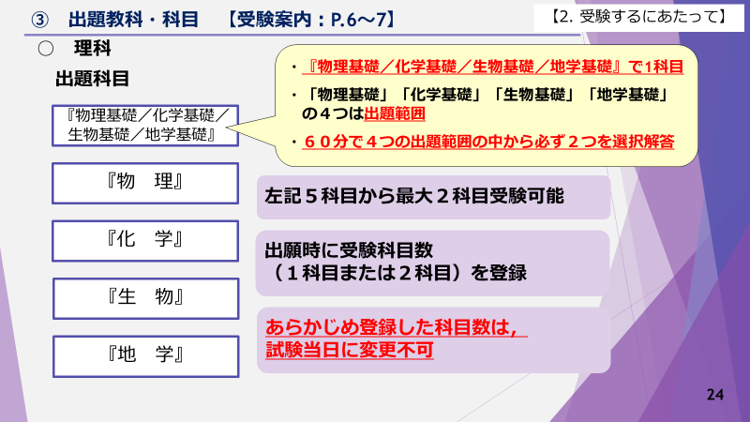
Ⅱ 令和８年度試験情報
○ 説明動画（スライド資料）
Web出願の手続の流れや、出題教科・科目、出題範囲などについて説明
＜説明動画（スライド資料）＞ ※ イメージ
志願者への周知、指導の際にご活用ください。

Slide 19

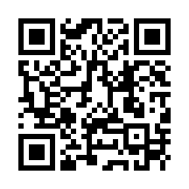
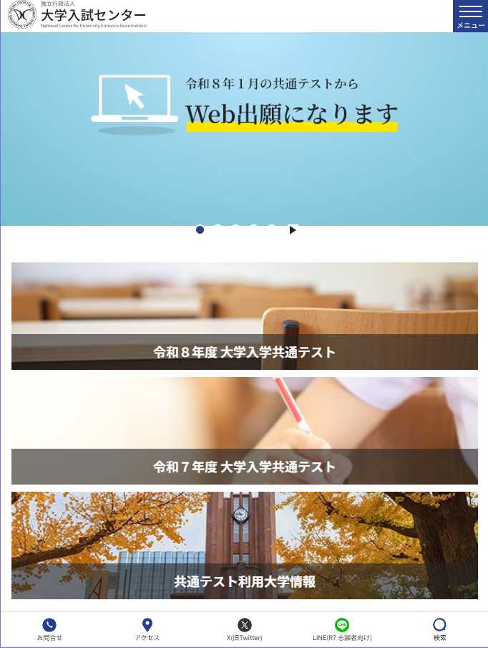
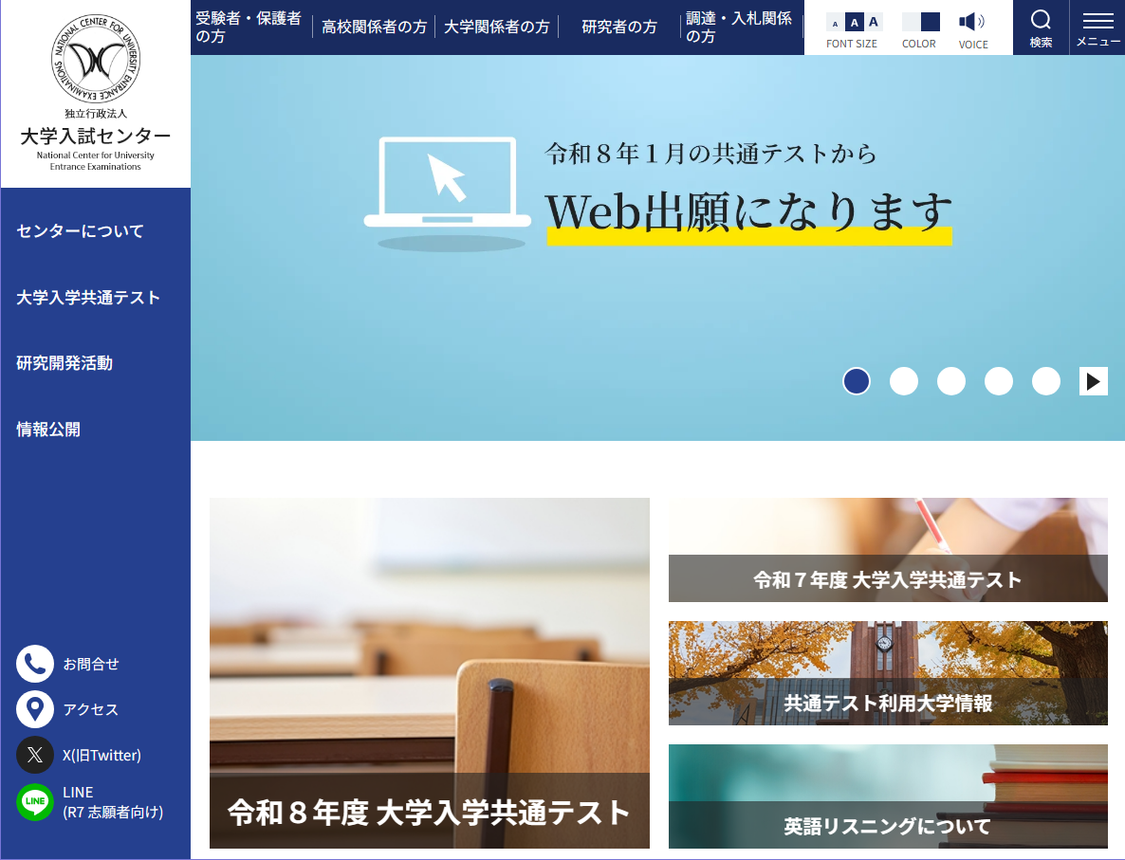
令和８年度 大学入学共通テスト
試験情報
大学入試センター公式ウェブサイトで
最新の情報を掲載していきます。
共通テスト 令和８
https://www.dnc.ac.jp/kyotsu/shiken_jouhou/r8/
＜スマートフォン版＞
＜PC版＞
＜６月２０日掲載＞
・ 受験案内
・ 説明動画
＜７月１日～＞
共通テスト出願サイト 公開
・ 操作マニュアル、操作 方法説明動画掲載

Slide 20


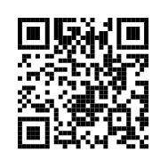

大学入試センター公式アカウントでも
令和８年度大学入学共通テストに関する最新情報を発信しています。※
大学入試センター
@DNC_Japan（https://x.com/DNC_Japan）
Ｒ８共通テスト情報｜大学入試センター
@r8test_dnc
Follow us !
友だち募集中
※これらのSNS（ソーシャル・ネットワーキング・サービス）は、公式ウェブサイト等における最新情報の掲載をご案内したり、
その内容の一部を紹介する形で運用しています。SNSのフォロワー等に限定して特定の情報を発信することはありません。

